Slide 1
檔案管理
主講者：秘書室 辦事員 謝季娟
2020/12/16

Slide 2
本文及附件分別著錄
依機關檔案編目作業指引規定，案件之本文及其附件應分別著錄其總數量及單位，單位以檔案之媒體型式計量單位著錄。
本文是指簽、稿、來文(含定稿、草稿及簽稿會核單)。來文舉例：他機關或民眾來文、申請書、陳情書等。
併案/彙辦/併件者，副案之本文併同計算。
附件是本文之補充和說明，通常附加於本文之後。案件有多件附件時，且各有不同名稱或媒體型式，應依序著錄附件之內容名稱，必要時加註附件之製作者於後，並加圓括弧“( ) ”，及著錄其媒體型式、數量、單位及存放處所。

Slide 3
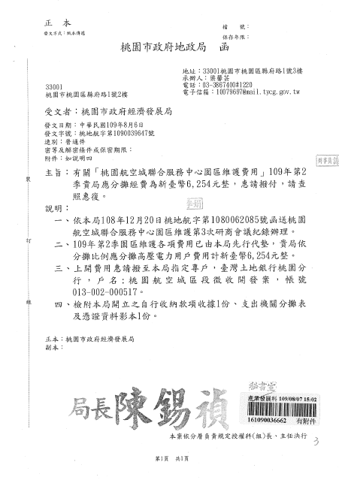
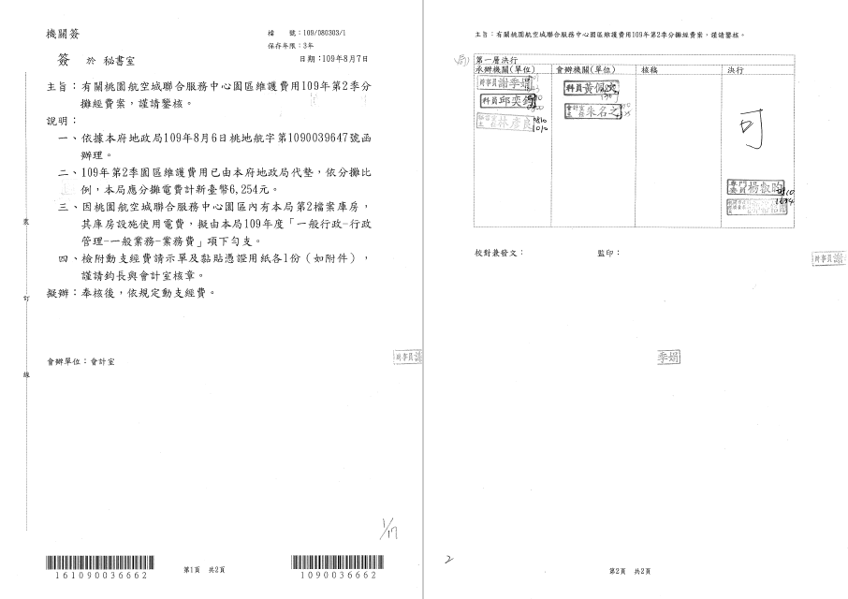
1/17
本文(3頁)=簽(2頁)+來文(1頁)

Slide 4
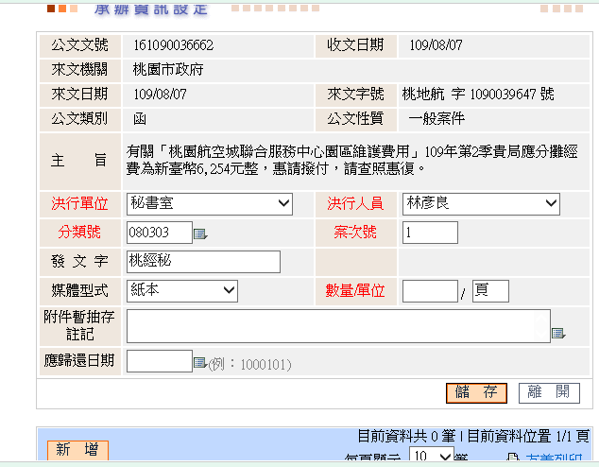
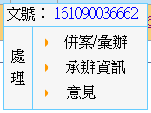
第1關
附件名稱，請儘量涵蓋所有附件內容。
庫房電費動支資料
14
承辦人員著錄承辦資訊
3
17(總頁數)=3(本文)+14(附件)

Slide 5
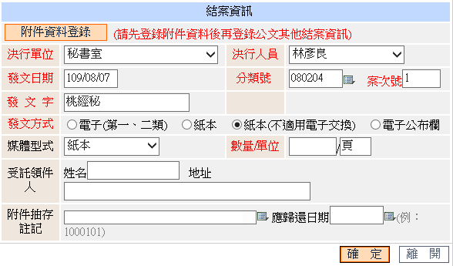
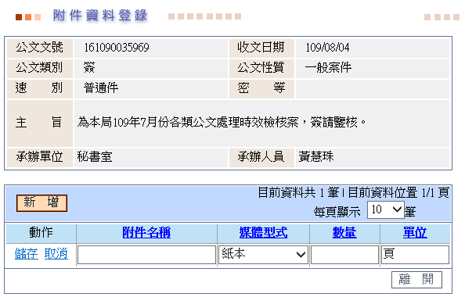
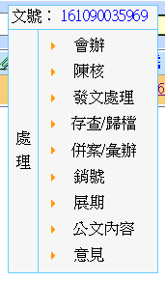
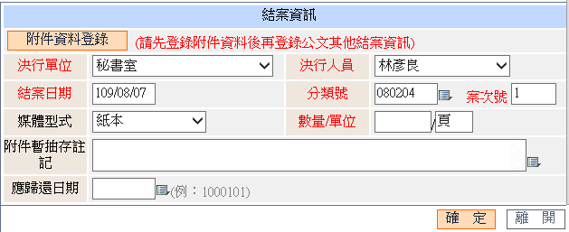
第2關
17(總頁數)=3(本文)+14(附件)
登記桌結案時核對
3
庫房電費動支資料
14
3
附件名稱，請儘量涵蓋所有附件內容。

Slide 6
採購類分類號開放選用
分類號 | 類目名稱 | 內容描述
080601 | 採購爭議處理 | 採購爭議(含司法訴訟、訴願、仲裁、調解等)相關文件
080602 | 巨額採購 | 採購金額達巨額以上採購相關文件
080603 | 公告金額以上採購 | 達公告金額(100萬)以上採購相關文件
080604 | 未達公告金額採購 | 未達公告金額(100萬)而逾公告金額十分之一(10萬)採購案之相關文件
080605 | 小額採購 | 10萬元以下採購案之相關文件
080606 | 一般採購管理 | 本機關採購稽核、採購事項蒐集、公告、協調、案例態式等相關文件
優點：
1.採購案相關文件可歸入採購相關案名，利於後續檔案銷毀、鑑定工作。
2.採購案相關機密文書可歸於採購相關案名，不會分散於各個案名。

Slide 7
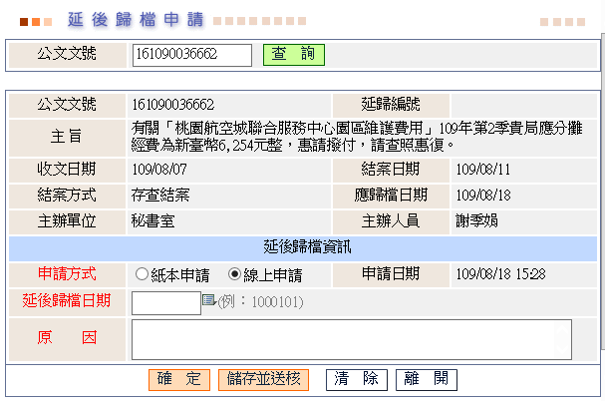
延後歸檔
請先結案，始能申請延後歸檔
延後歸檔日期與原因，請依需求自行輸入；儲存並送核後，請科長/主任核准，最後由檔管人員確認即可。

Slide 8
併件
案情關聯之文件資料，宜併入同一案件。例如：同一會議之開會通知、會議紀錄、同一事由申辦、送審及核復結果、法規請釋、意見徵詢與答復等。
欲併件者，請承辦人先於公文首頁空白處註明「併入：公文文號」，檔管人員將於後續進行併件。
併件與併案或彙辦差異
併件 | 併案 | 彙辦
歸檔後(檔管人員) | 歸檔前(承辦人或登記桌) | 歸檔前(承辦人或登記桌)
後歸檔者併入先歸檔者 主案：先歸檔者 副案：後歸檔者 | 後案併入前案 主案：前案(先取號者) 副案：後案(後取號者) | 前案併入後案 主案：後案(後取號者) 副案：前案(先取號者)

Slide 9
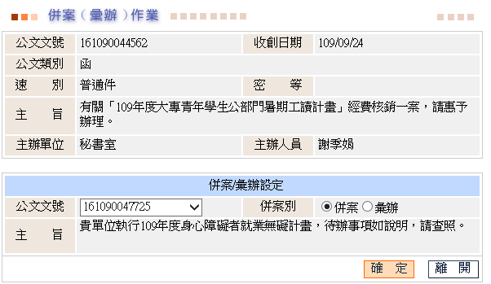
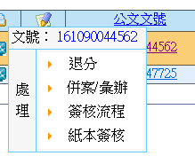
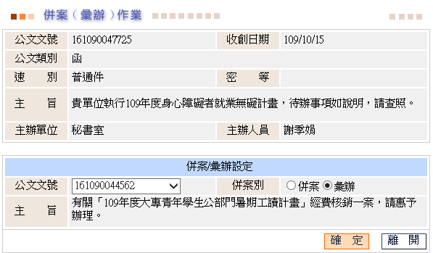
前案
併案/彙辦作法
後案
後案
前案

Slide 10
附件抽存(辦)意義
依檔案相關規定，機關收到其他機關來文，承辦人員需抽存附件以辦理後續事宜時，應簽奉機關權責長官核准，並於附件註記文(編)號；辦理完畢後，依規定附件仍應辦理歸檔。
公文簽辦「附件抽存(辦)」，係不當結案案例，簽辦時應敘明「附件另存於○○辦公室」。
機密檔案之解密條件不可設「附件抽存(辦)後解密」
行政院已於104年4月28日刪除上述條件。
附件抽存(辦)後解密，先決條件為附件上需註明「明確的保密期限或解密條件」，且附件仍需歸檔，否則無法判別是否該解密。

Slide 11
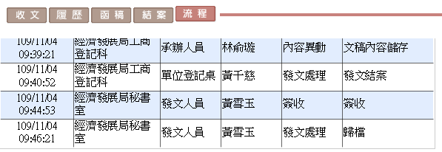
檔案之年度號與文件產生日期一致
文件產生日期
本機關發文結案者，無論有無收受他機關來文，均採發文結案日期。
本機關存查結案者，若無收受他機關來文，採存查結案日期；若有收受他機關來文，則採來文日期(即他機關發文日期)。
為與公文系統自動判定一致，請以系統流程所示之發文結案或存查結案或來文日期為準。

Slide 12
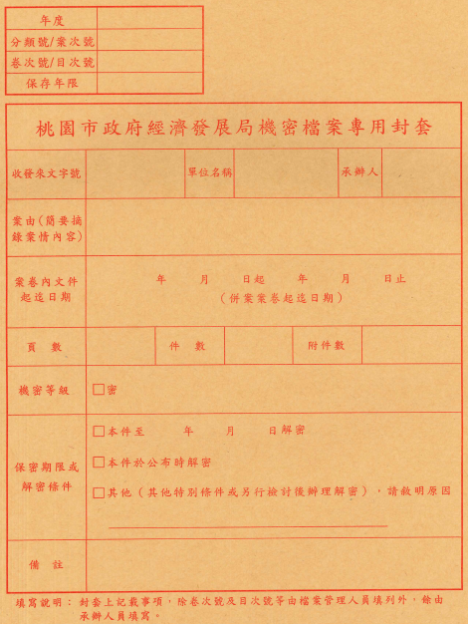
機密檔案專用封套(歸檔用)
年度：請填列000年。
分類號/案次號：請依檔案分類及保存年限區分表填列000000 (4或6碼) / 0 (1碼)。
卷次號/目次號：請留待檔案管理人員填列。
保存年限：請填列00年或永久。
收發來文字號：請均填列。至少應有收文文號，若收發不同號則應有收發文文號。
單位名稱：請填列○○科/室。
承辦人：請蓋職名章。
案由：請勿抄錄主旨應摘要。如：○○區○○路○○公司○○(摘要違規事實或法令)案。
案卷內文件起迄日期：請填列文件產生日期。
頁數：請填列已編頁碼之總頁數。
件數：請填列歸檔案件件數。可1封套裝多件檔案，惟併案或彙辦者仍為1件。
附件數：請填列附件數。
機密等級：請勾選密。機密以上屬國家機密，非地方機關核定權責。
保密期限或解密條件：請以明確具體者為宜。人事或採購案件具公布程序者，可選本件於公布時解密。
封口處：請蓋職名章至少2處。

Slide 13
常見檔案退件樣態
退件原因 | 退件百分比
文稿第1頁免騎縫章 | 23%
決行長官未簽名/未填日期時間/未代為決行 | 20%
頁碼錯誤(空白頁誤編/未編/不齊) | 14%
決行人員錯誤 | 12%
修改處未蓋職章 | 10%

Slide 14
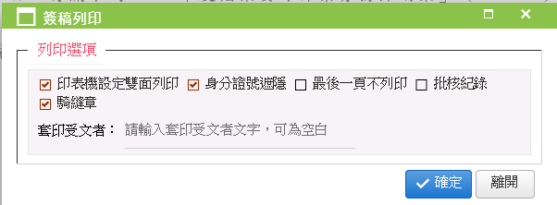
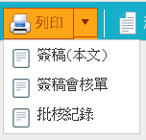
文稿第1頁不帶出騎縫章

Slide 15
頁碼編寫
機關檔案點收作業要點第3點規定，歸檔案件屬紙本型式者，應由承辦人員逐件依文件產生日期之先後順序，晩者在上，早者在下，依序編寫頁碼；附件頁碼之編寫，除為書籍型式或難以隨文裝訂者外，應併同其本文連續為之。
機關檔案管理作業手冊7.5.1.2規定，歸檔案件屬紙本型式者，應由承辦人員於每頁適當位置(通常在右下角)，以鉛筆編寫頁碼。
前案如已點收歸檔，之後有須併前案歸檔情形者(併件)，業務承辦人員僅需就後案之文件產生日期先後順序，依序編寫頁碼即可，毋須全案重新編寫頁碼。換言之，併入同一目次號之各案件，其頁碼編寫可以分別為之，不須重新塗改或續編，必要時，亦得於該案件首頁註明併件後之總頁數，以確認其頁數有無遺漏。

Slide 16
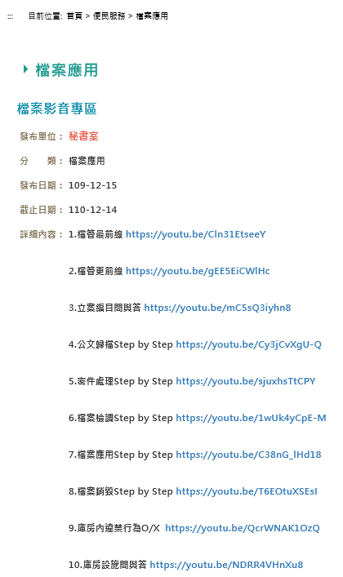
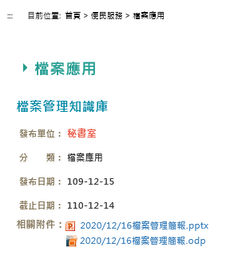
檔案簡報及影片

